Slide 1


CHÀO MỪNG QUÝ THẦY CÔ
VỀ DỰ GIỜ THĂM LỚP
Môn Tiếng Việt lớp 1
Bài 70: Ôn tập và kể chuyện( Tiết 2)
(Bộ sách kết nối tri thức)
Giáo viên: Nguyễn Thị Thu Hồng
Lớp : 1A2
Trường: Tiểu học Hưng Đạo

Slide 2
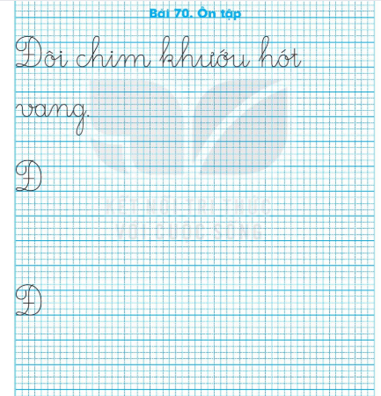

Slide 3
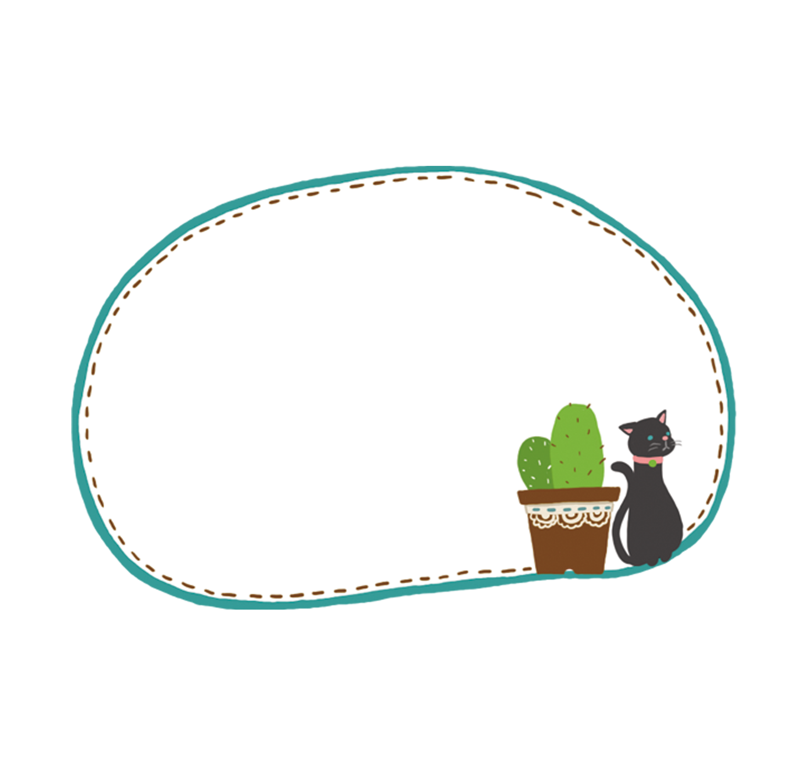

TIẾT 2

Slide 4
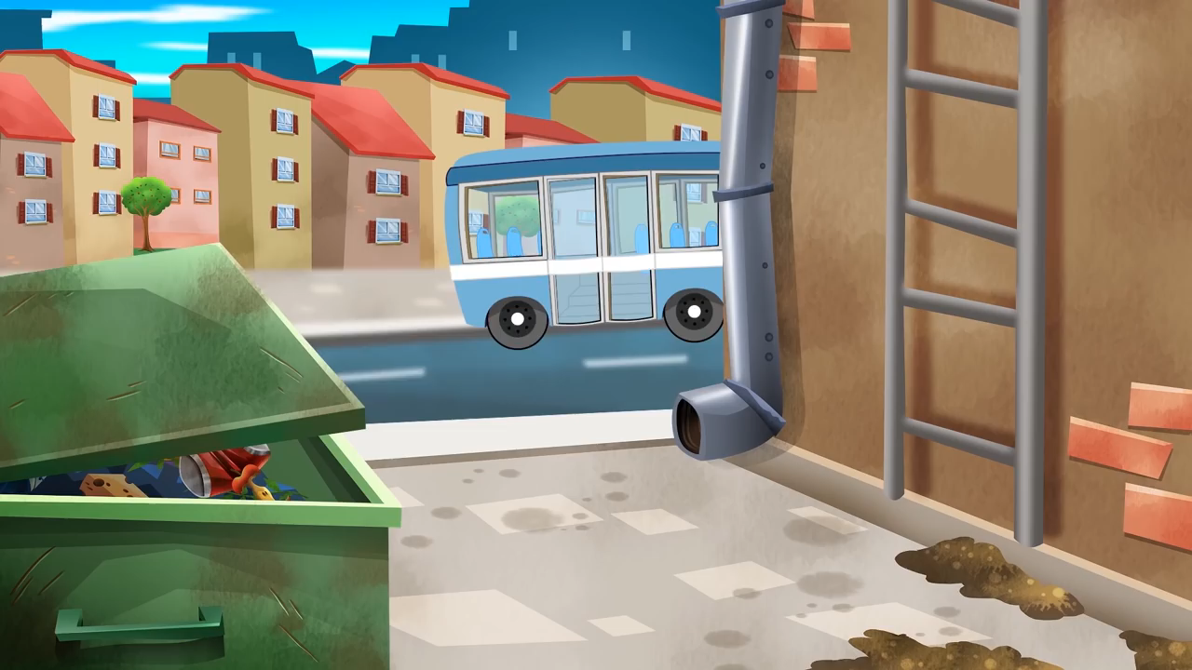
Chuột nhà và chuột đồng

Slide 5
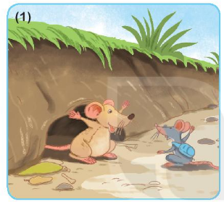
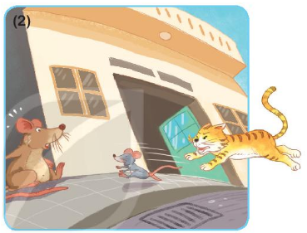
3
Kể chuyện
Chuột nhà và chuột đồng
Vì sao chuột nhà rủ chuột đồng lên thành phố?
Tối đầu tiên kiếm ăn trên thành phố, chúng gặp chuyện gì?

Slide 6
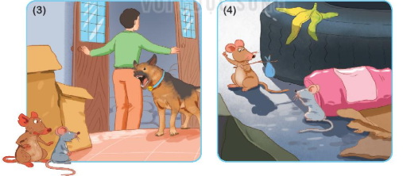
Chuyện gì xảy ra khi chúng mò đến kho thực phẩm?
Chia tay chuột nhà, chuột đồng nói gì?

Slide 7
3
Kể chuyện
Chuột nhà và chuột đồng

Slide 8

Bài học: Nhiều người chọn cuộc sống giản dị nhưng hạnh phúc và bình yên. Sống nghèo nhưng thanh thản con hơn giàu có mà luôn phải lo lắng, sợ hãi.
Notes:
Thầy cô có thể sửa, thêm thắt nội dung nếu thấy chưa phù hợp nhé!

